Slide 1


Web fundamentals project
check point
In this checkpoint, you are going to create a presentation (max 5 slides) where you will develop the following subjects:
  How does the web works?
  What do you need to be a web developer?
  What’s the role of a web developer.
Hint: The purpose of this presentation is not to copy-paste information from the net but to know how to search with keywords and how to filter the best response.
samy madjour

Slide 2
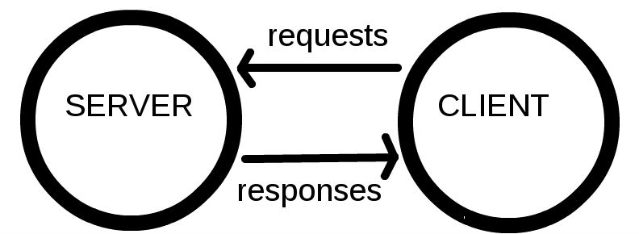
  How does the web works?
Les ordinateurs qui se connectent au Web sont appelés des clients et des serveurs. Voici un diagramme simplifié qui illustre comment ils interagissent
Les clients correspondent aux appareils des utilisateurs connectés sur Internet (par exemple, votre ordinateur connecté par Wi-Fi ou votre téléphone connecté sur le réseau mobile) et aux logiciels d'accès au web (par exemple, les navigateurs comme Firefox ou Chrome).
Les serveurs sont des ordinateurs qui stockent des pages web, des sites ou des applications. Lorsqu'un appareil « client » souhaite accéder à une page web, une copie de la page est téléchargée depuis le serveur vers le client, la machine utilisée affiche alors le contenu dans le navigateur web de l'utilisateur.

Slide 3
  How does the web works?
En plus du client et du serveur on retrouve aussi
la connexion Internet : elle permet l'envoi et la réception de données sur le web. Dans notre comparaison, elle correspond à la rue entre la maison et le magasin
TCP/IP : Transmission Control Protocol / Internet Protocol sont des protocoles définissant comment les données voyagent sur le web. C'est comme les mécanismes de transport qui vous permettent de passer une commande, d'aller au magasin et d'acheter vos marchandises.
DNS : Domain Name System est une sorte d'annuaire pour sites web. Lorsque vous saisissez une adresse dans le navigateur, ce dernier consulte le DNS pour trouver l'adresse réelle du site web avant de la récupérer. Le navigateur a besoin de savoir sur quel serveur le site web est situé pour pouvoir envoyer des requêtes HTTP au bon endroit Cela correspond à la recherche de l'adresse du magasin pour pouvoir vous y rendre.
HTTP : HyperText Transfer Protocol est un protocol d'application définissant le language de communication entre les clients et les serveurs. C'est la langue utilisée pour commander vos produits.
les fichiers composants : un site web est constitué de divers fichiers. Ils peuvent être vus comme diverses parties des produits achetés au magasin. Ces fichiers peuvent être rangés dans deux catégories :
  les fichiers de code : les sites web sont constitués essentiellement de HTML, de CSS et de JavaScript
  les ressources : ce vocable recouvre tous les autres matériaux utilisés pour construire un site web : images, musiques, vidéos, documents Word et PDF.

Slide 4
  What do you need to be a web developer?
Nous parlons de « développeur web » mais il est important de faire la distinction entre :
Le développer front-end : C’est celui qui ne s’occupe que de la partie émergée de l’iceberg. il maîtrise tous les codes liés à l’apparence d’un site, d’une application ou d’un logiciel
-Le développeur front-end utilise principalement les langages suivant :
l’HTML / le CSS / le JavaScript.
Le développeur back-end : C’est lui qui va mettre en place tout un système pour permettre la gestion en fond d’un site ou d’une application.
-De nombreux langages back-end existent. Comme par exemple :
PHP / MySql / Ruby / Python.
le développer fullstack : C’est le développeur multitâche. Il a les deux casquettes précédentes et est capable de développer la totalité d’une application, d’un site ou d’un logiciel.
- ses compétences lui permettent de valider l’intégralité des fonctionnalités de la création.
- Il recherche souvent de nouvelles solutions pour résoudre les problèmes de nombreuses activités.
- De l’automatisation aux systèmes de gestion, son domaine de compétences est très large.

Slide 5
  What’s the role of a web developer.
Les développeurs Web ont besoin d'une combinaison de compétences en conception graphique et de compétences techniques en informatique qui leur permettront de créer des conceptions particulières sur des pages Web. En plus d'être beaux, les sites Web doivent être fonctionnels et sécurisés. Il est de la responsabilité des développeurs Web de créer de tels sites qui répondent aux exigences des employeurs ou des clients. Les développeurs Web mettent souvent en œuvre les idées de collègues moins technophiles qui n'ont pas le savoir-faire pour transformer leur vision en un site Web réel et fonctionnel. Tâches et responsabilités du développeur Web Ce travail nécessite généralement la capacité d'effectuer les travaux suivants:
Connaître HTML, CSS, JavaScript, PHP et d'autres langages de codage de conception Web pertinents Créer et tester des applications pour les sites Web Collaborer Présenter les spécifications de conception Travaillez avec des graphistes et d'autres designers Résoudre les problèmes de site Web Maintenir et mettre à jour les sites Web Surveiller le trafic du site Web Restez à jour sur la technologie Les développeurs Web créent et façonnent les expériences des visiteurs sur les sites Web. Pour ce faire, ils créent des mises en page (en-têtes et paragraphes), un style de site Web (couleurs et polices) et des fonctionnalités de page (animations et images).

Slide 6
  What’s the role of a web developer.
Les fonctionnalités interactives, telles que la soumission de paiements en ligne en toute sécurité, sont une caractéristique nécessaire des sites de commerce électronique. Les développeurs Web travaillent en étroite collaboration avec les chefs de projet et les concepteurs pour s'assurer que les produits finaux respectent les budgets, la portée et les conceptions prédéterminés. Les développeurs Web ont parfois besoin de pouvoir montrer aux employeurs ou aux clients un prototype de site Web pour les aider à comprendre ce que sera le produit fini.
La maintenance du site Web est également un élément important du travail. Dans la mesure où de nouvelles fonctionnalités doivent être ajoutées ou d'anciennes fonctionnalités doivent être mises à jour, les développeurs Web doivent s'assurer que ces modifications sont mises en œuvre sans problème et qu'elles ne perturbent pas les fonctionnalités du site Web.

